Slide 1
Los Principios SOLID
FABIAN MIRANDA LOAIZA - 2022437527
HILLARY MALESPÍN ULLOA - 2021106074
EMILIO FUNES RIVAS - 2018216713
LUIS ALEJANDRO BARREDA ACEVEDO 2020425927

Slide 2
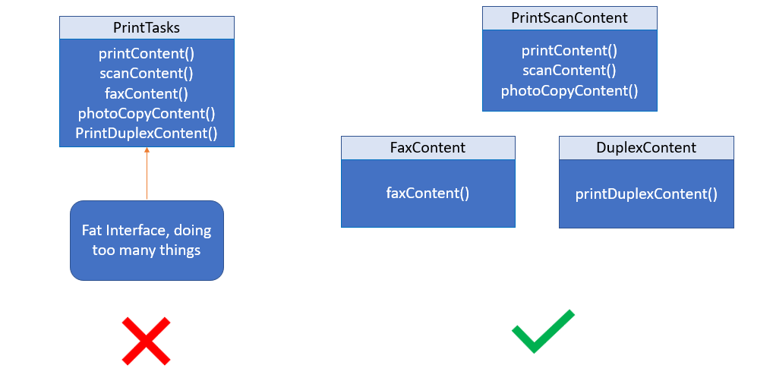
INTERFACE SEGREGATION PRINCIPLE
Ninguna clase debería depender de métodos que no usa
Al crear interfaces que definen comportamientos, cada clase que implementa estas interfaces debe ser capaz de agregar dichos comportamientos a todos los métodos. De no ser así, se recomienda trabajar con varias interfaces más pequeñas.

Slide 3
Problema. ¿Cómo detectar que se está violando este principio?
La problemática surge cuando una interfaz quiere definir más cosas de las debidas, convirtiéndose así en las denominadas fat interfaces.
Lo que podría ocurrir es que las clases hijas no usarán muchos de los métodos implementados por la clase padre.
Lo habitual es utilizar una excepción para corregirlo, sin embargo, esto puede llegar a ser peligroso o perjudicial para el código.

Slide 4
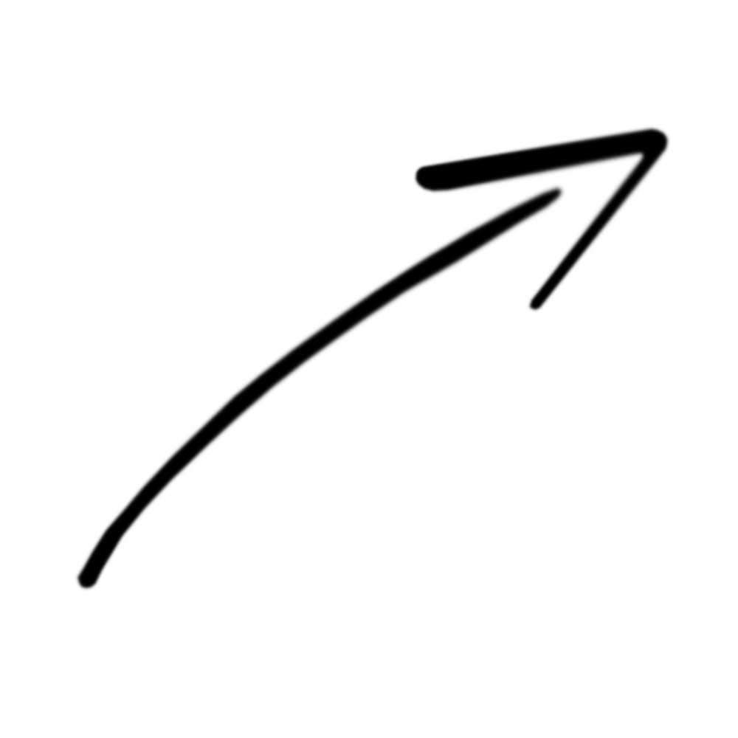


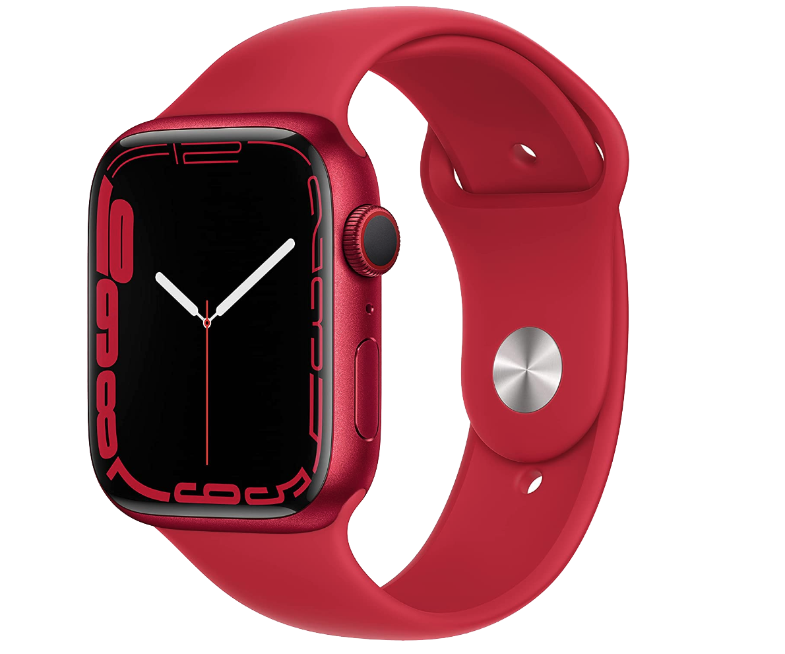


Ejemplo

Slide 5
Conclusión
El principio de segregación de interfaces nos ayuda a:
No obligar a ninguna clase a implementar métodos que no utiliza.
Evitará problemas que nos pueden llevar a errores inesperados y a dependencias no deseadas.
Nos ayuda a reutilizar código de forma más inteligente.

Slide 6
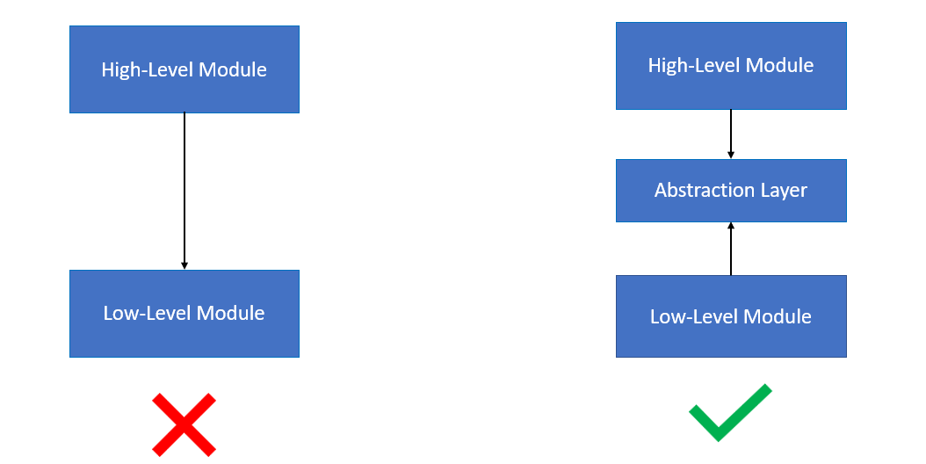
Dependency Inversion Principle
Definición:
Las clases de alto nivel no deberían depender de las clases de bajo nivel. Ambos deben basarse en abstracciones. Las abstracciones no deben depender de los detalles. Los detalles deben depender de la abstracción.

Slide 7
Problemas
Las partes más genéricas de nuestro código (lo que llamaríamos el dominio o lógica de negocio) dependerá por todas partes de detalles de implementación.
No quedan claras las dependencias.
Es muy complicado hacer tests.

Slide 8
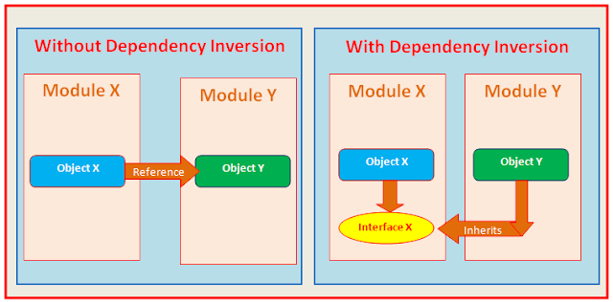
¿Cómo detectar que estamos violando el Principio de inversión de dependencias?
Por otro lado, al escribirse tests, nos damos cuenta más rápido, porque, al darnos cuenta que no se puede probar la clase con facilidad ya que depende del código de otra clase
Cualquier instanciación de clases complejas o módulos es una violación de este principio.

Slide 9
Ejemplo

